Slide 1
EUROPA.-LA VUELTA AL MUNDO EN 885 JARDINES.-ESPAÑA.-SEVILLA.-PARQUE MIRAFLORES.-PARQUE DE LOS PRINCIPES
Selección de textos y fotografias por
JOSE ELIAS BONELLS

Slide 2
PARQUE DE MIRAFLORES
Con sus 90 hectáreas de superficie, el Parque de Miraflores constituye la zona verde de mayor amplitud en el área metropolitana de nuestra ciudad. Situado en un área de gran tradición histórica en la que se asentaban dos huertas, la de la Albarrana y la de Miraflores, desde época romana, la zona, al igual que ocurriera con el Parque Celestino Mutis, se había convertido con el paso de los años en receptáculo del vertido incontrolado de escombros.

Slide 3
Será la iniciativa de los 150.000 vecinos afectados por la situación del parque la que en 1983 ponga en marcha el proceso que culminará en 1987 con la conclusión de las primeras obras de acondicionamiento.. Aún hoy quedan áreas por remodelar y zonas por construir.
El parque de Miraflores con sus suaves lomas, sus diferentes niveles, sus amplios paseos y extensas explanadas y las distintas actividades que en él se realizan, se ha convertido en uno de los más visitados de la ciudad. Accediendo al mismo por la puerta sur encontramos jacarandas, árboles del fuego y adelfas. Una pequeña explanada situada a nuestra derecha da paso a una de las muchas actividades que en el parque se realizan, una pista de patinaje.

Slide 4
Desde las pistas accedemos al antiguo camino de Miraflores, a lo largo del cual vamos encontrando sucesivamente y a ambos márgenes de la misma: ciruelos de Japón, árboles del amor, pitosporos, robinias, agracejos, alteas y un árbol introducido de forma novedosa en el patrimonio de la ciudad el Ficus virens (Ficus infectoria). Llegamos así a otra de las puertas del parque que da acceso a un magnífico paseo arbolado formado por almeces. Dejando este paseo a un lado y adentrándonos de nuevo en el parque vamos encontrándonos en nuestro descenso hasta el arroyo central (antiguo cauce del Tagarete) especies tales como pinos piñoneros, acacias de Japón, olmos, un laurel de Indias y un gran eucalipto.

Slide 5
Llegados al canal artificial, creado para recuperar las señas de identidad de la zona, observamos la presencia de un lago, que en su alrededor nos va ofreciendo plátanos de sombra, acacias blancas, carrizos (Phragmites australis) y tarajes. Desde aquí comenzamos a ascender acompañados por pinares de pino piñonero, acacias negras, algarrobos, palos rosas, moreras hasta llegar al lago chico. En esta zona, desde la que se puede contemplar la mayoría del parque, encontramos el camino que nos guía hacia la Albarrana, edificio reconstruido, en el que encontramos una antigua noria. Junto a él encontramos acacias negras y una gran morera entre otras especies.

Slide 6
La zona en la que nos encontramos está dividida en parcelas en las que crecen romeros, lavandas, lentiscos o perales. Al lado de la misma se enclava la Casa de las Moreras, de unos 400 años de antigüedad. Junto a ella y para sorpresa de muchos encontramos otra de las actividades que en este parque tienen lugar, las Huertas de Ocio. Una zona bastante amplia donde los vecinos cultivan verduras y hortalizas. Encontrando un poco más allá Huertos Escolares.
Desde aquí pasamos junto a un antiguo secadero de tabaco y nos encontramos con otro viejo edificio, el Cortijo de Miraflores, que aún conserva una torre de origen medieval.

Slide 7
Enraizado fuertemente en el medio social que lo envuelve y que permitió su realización, el parque de Miraflores es hoy por hoy, núcleo esencial de esa comunidad.
En el, mediante diversos programas que responden a las necesidades socio-educativas de los habitantes de la zona, podemos contemplar como se potencian las relaciones sociales, las relaciones entre vecinos y la integración , trascendiendo de esta forma la actividad del parque hacia la recuperación de las señas de identidad de las personas del distrito.

Slide 8
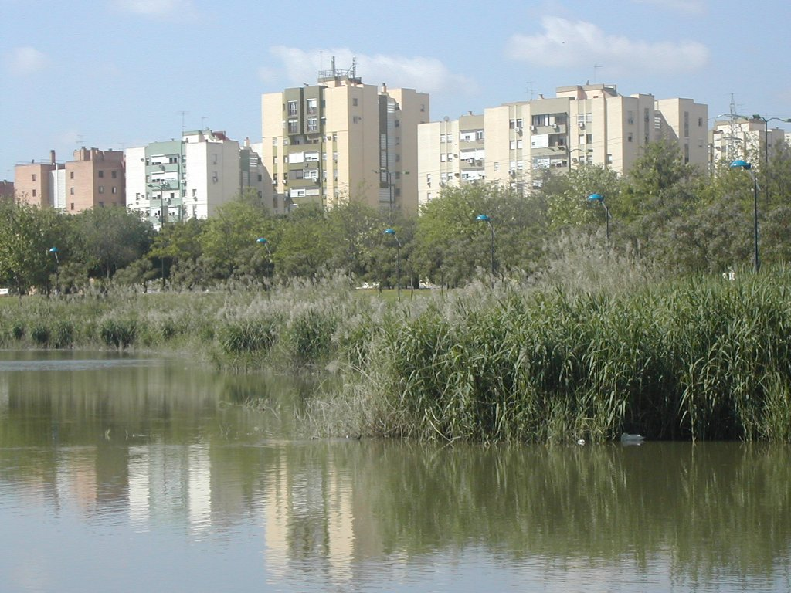
Notes:
Laguna de Miraflores

Slide 9
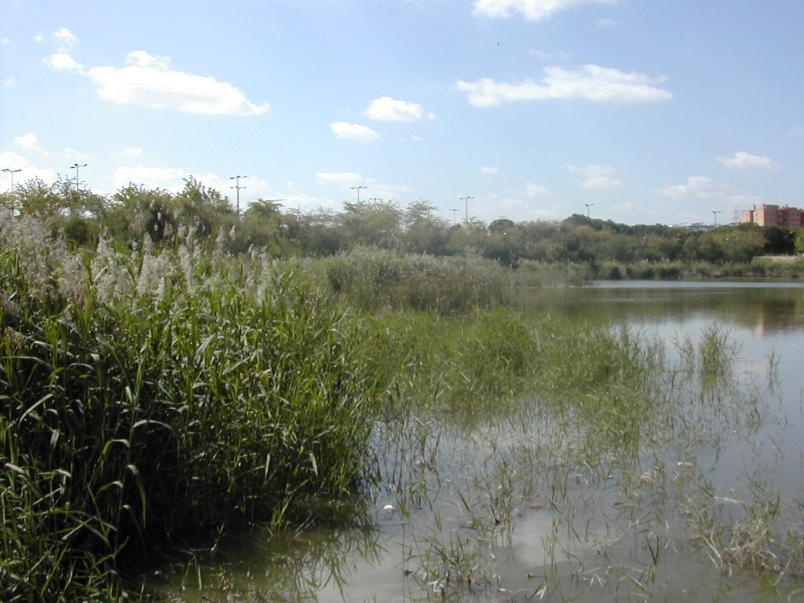
Notes:
Laguna de Miraflores

Slide 10
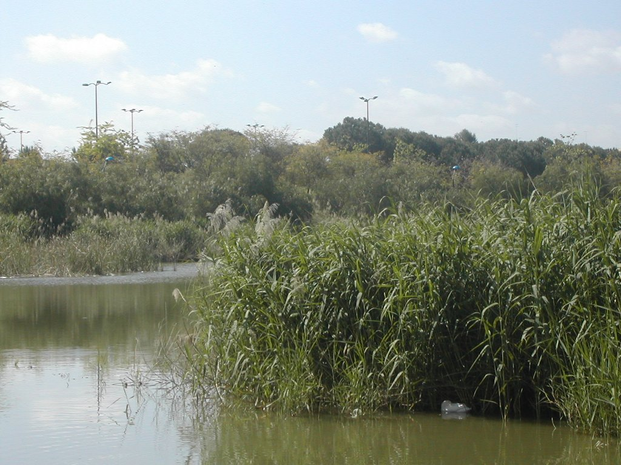
Notes:
Laguna de Miraflores

Slide 11
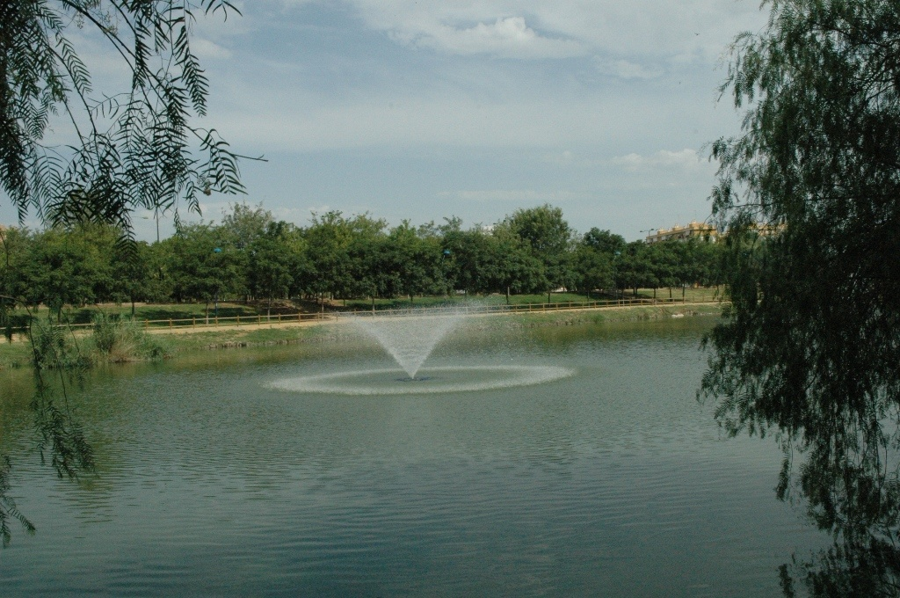
Notes:
Mejoras en la Laguna

Slide 12
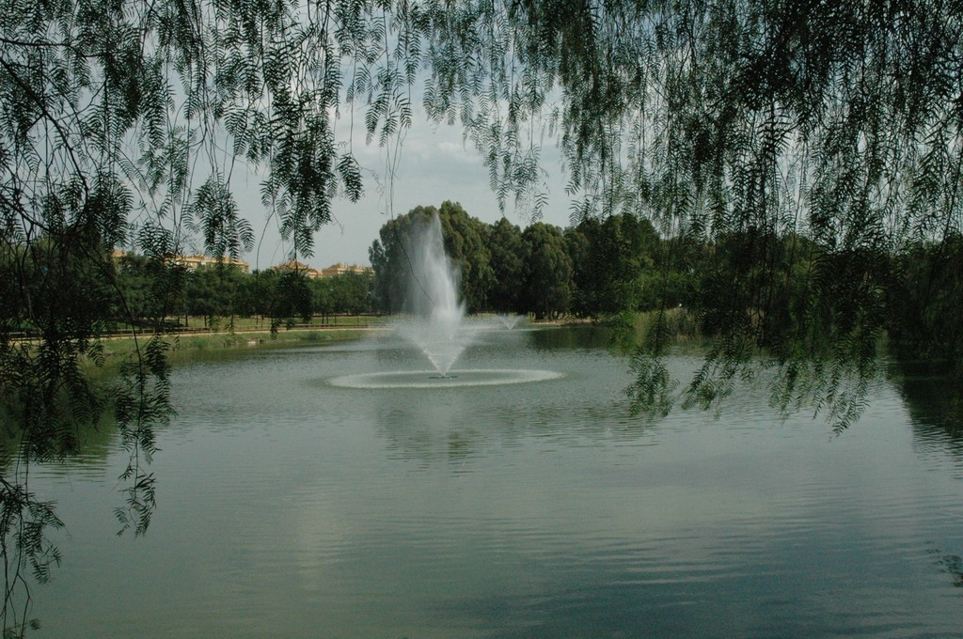
Notes:
Mejoras en la Laguna

Slide 13
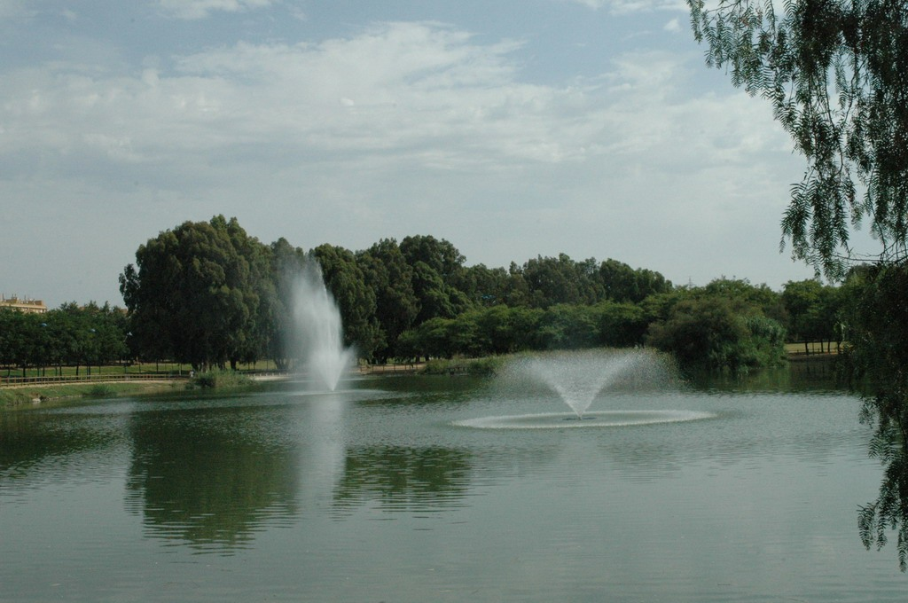
Notes:
Mejoras en la Laguna

Slide 14
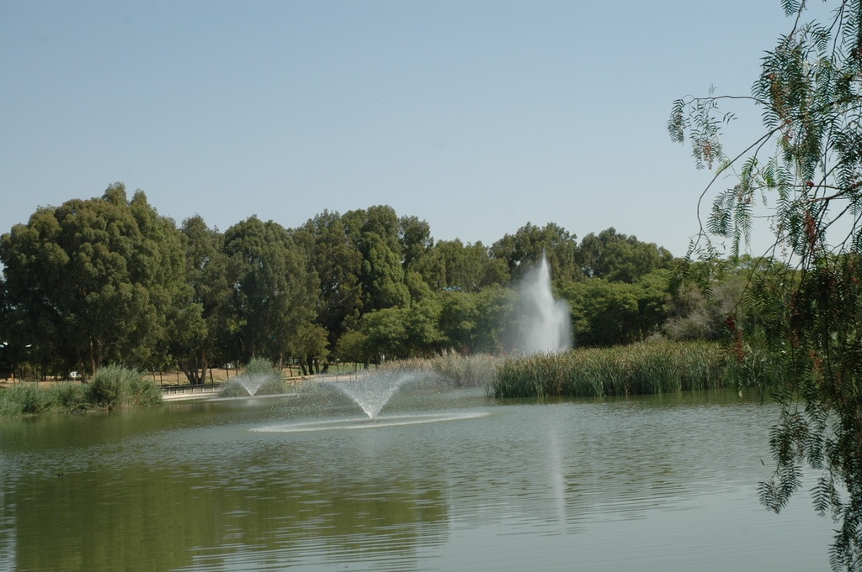
Notes:
Laguna de Miraflores

Slide 15
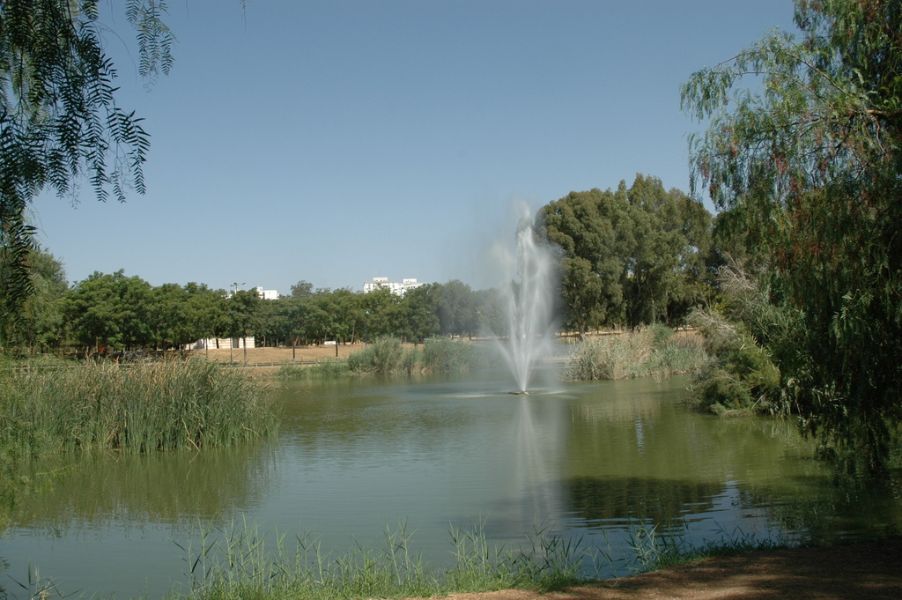
Notes:
Laguna de Miraflores

Slide 16
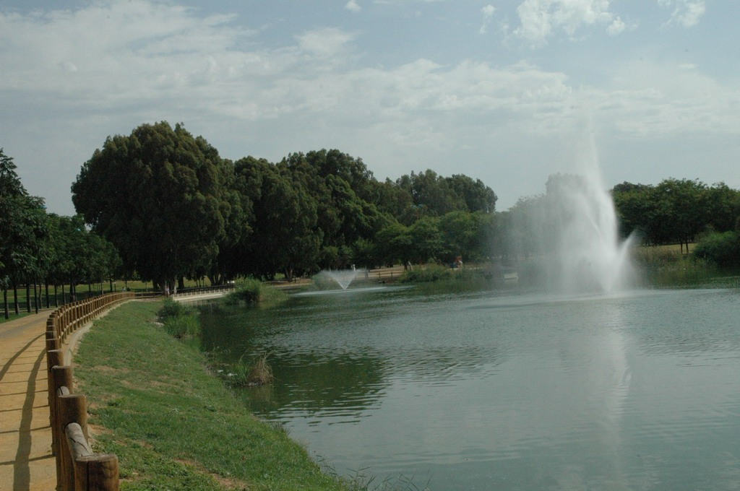
Notes:
Mejoras en la Laguna

Slide 17
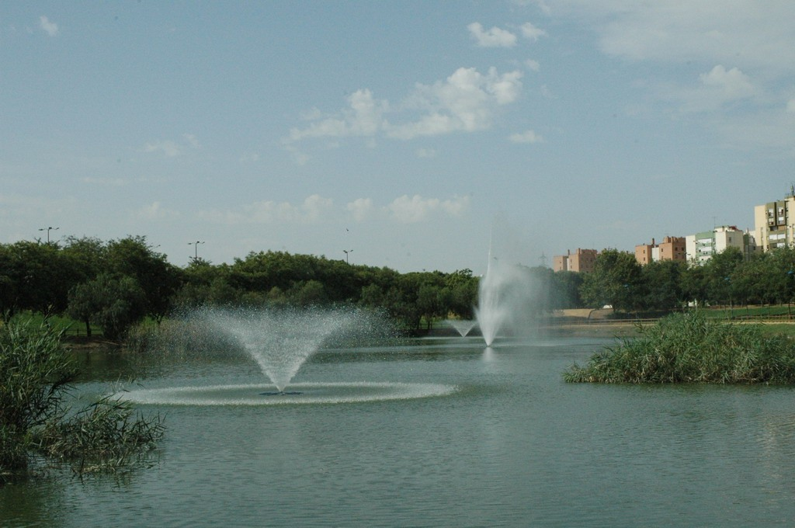
Notes:
Mejoras en la Laguna

Slide 18
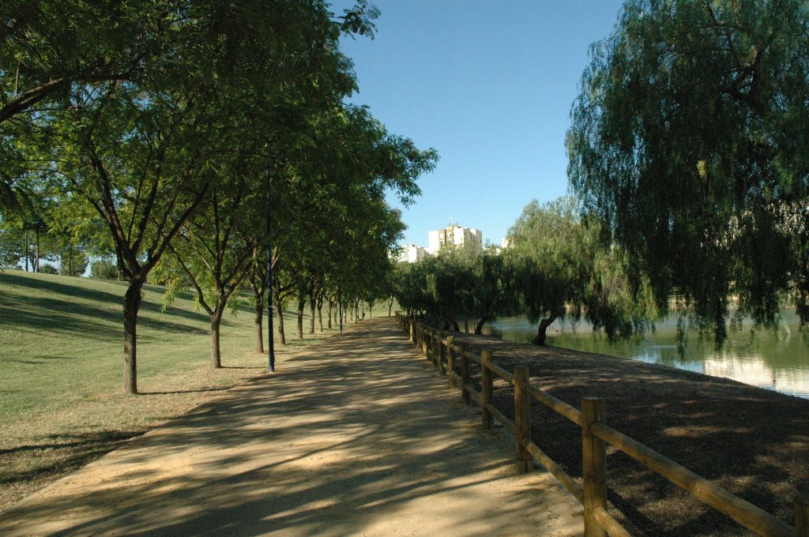
Notes:
Laguna de Miraflores

Slide 19
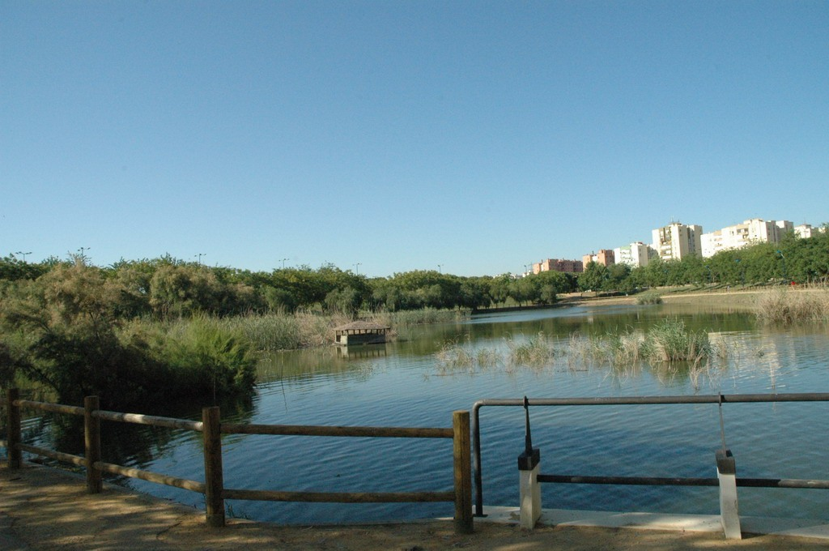
Notes:
Laguna de Miraflores

Slide 20
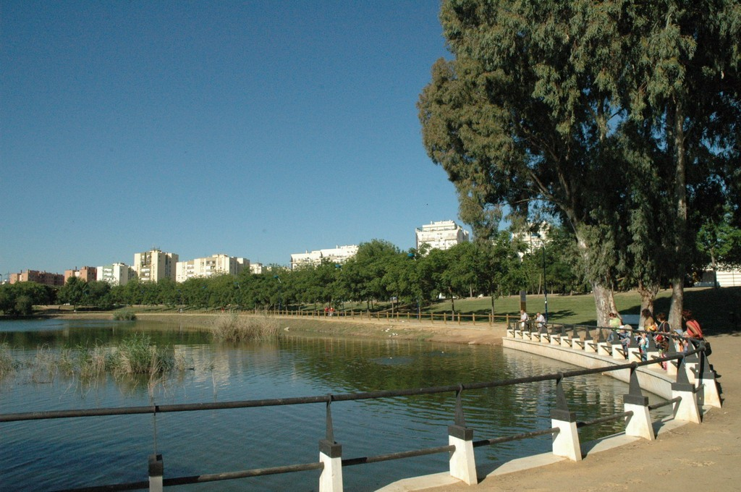
Notes:
Laguna de Miraflores

Slide 21
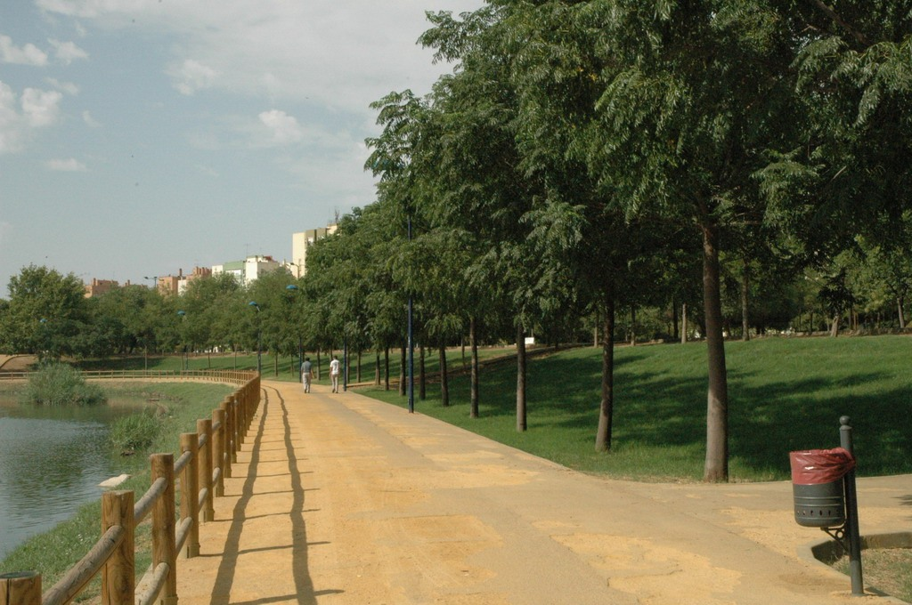
Notes:
Mejoras en la Laguna

Slide 22
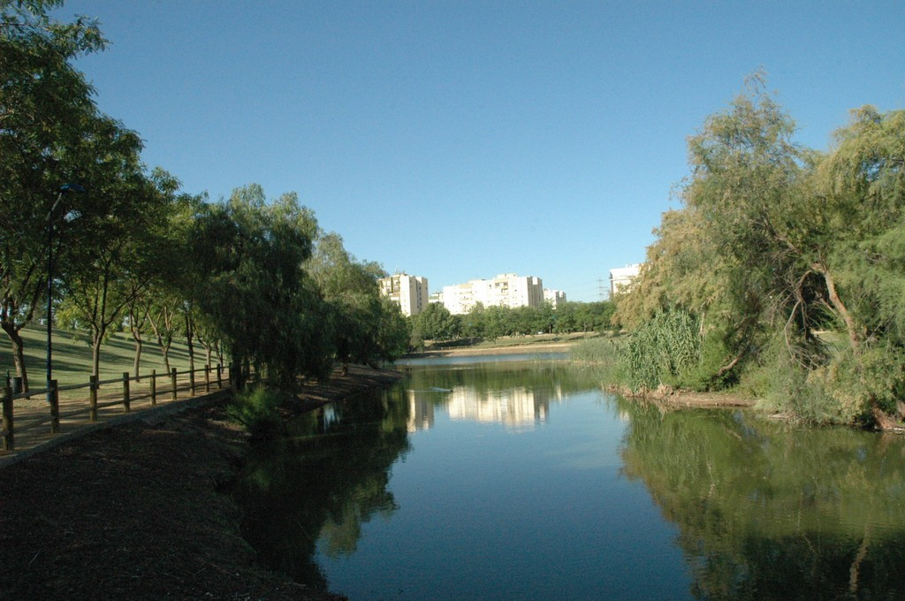
Notes:
Laguna de Miraflores

Slide 23
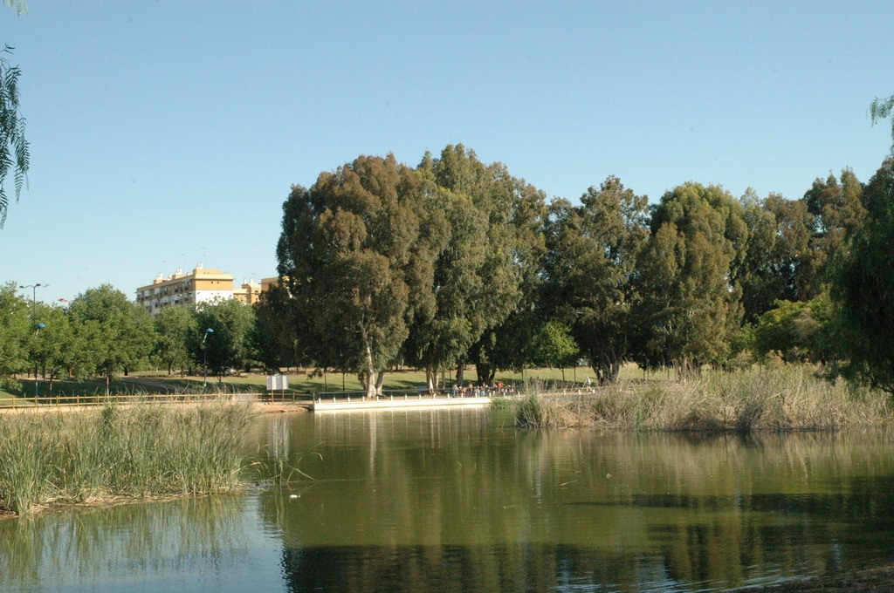
Notes:
Laguna de Miraflores

Slide 24
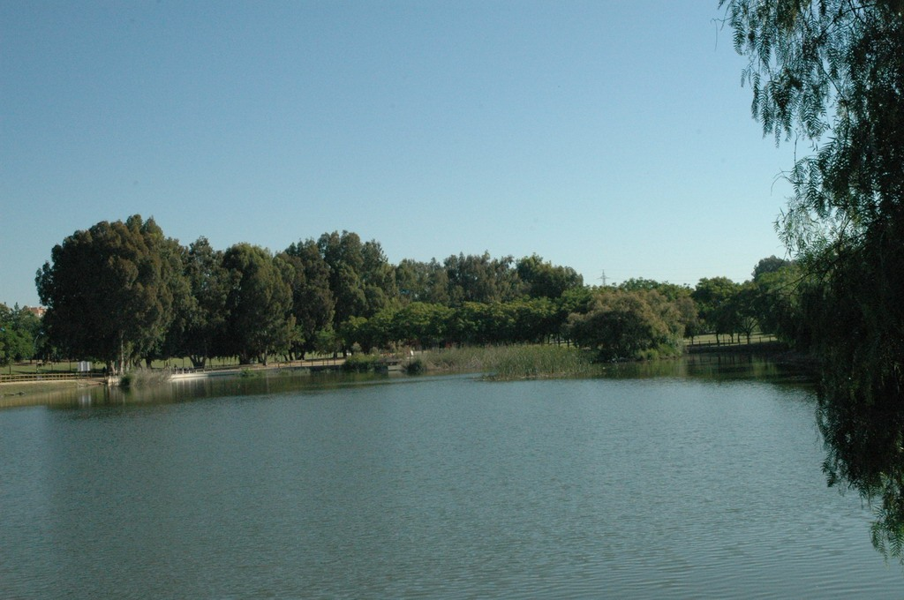
Notes:
Laguna de Miraflores

Slide 25
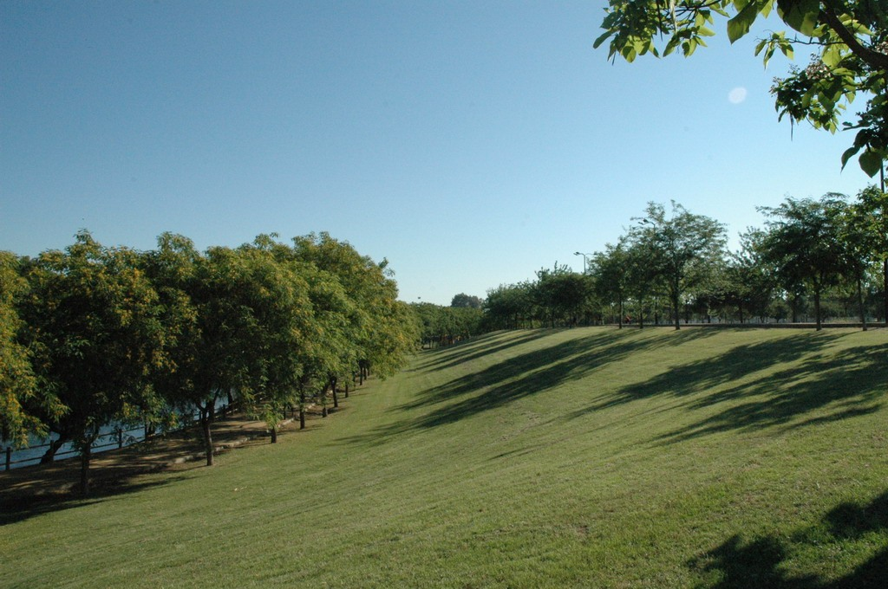
Notes:
Parque de Miraflores

Slide 26
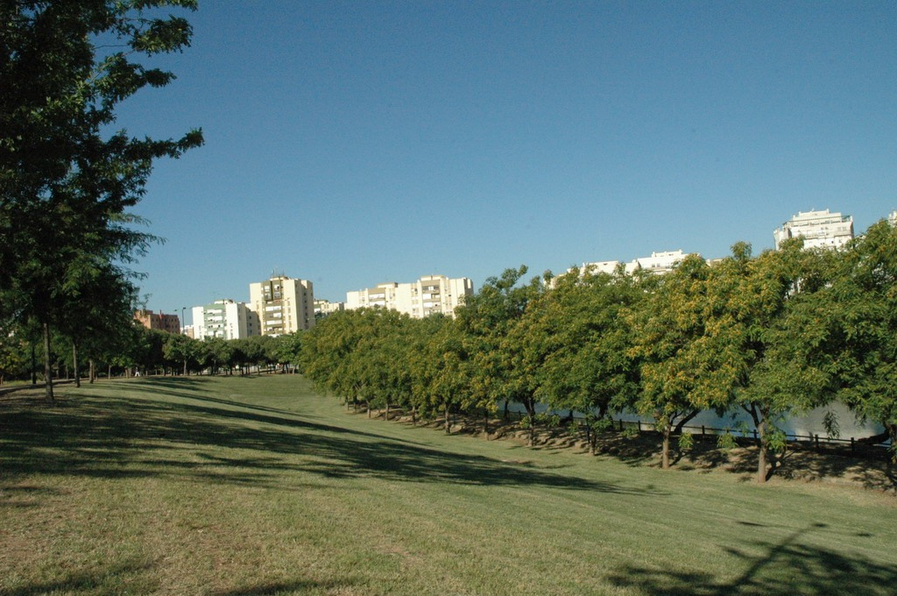
Notes:
Parque de Miraflores

Slide 27
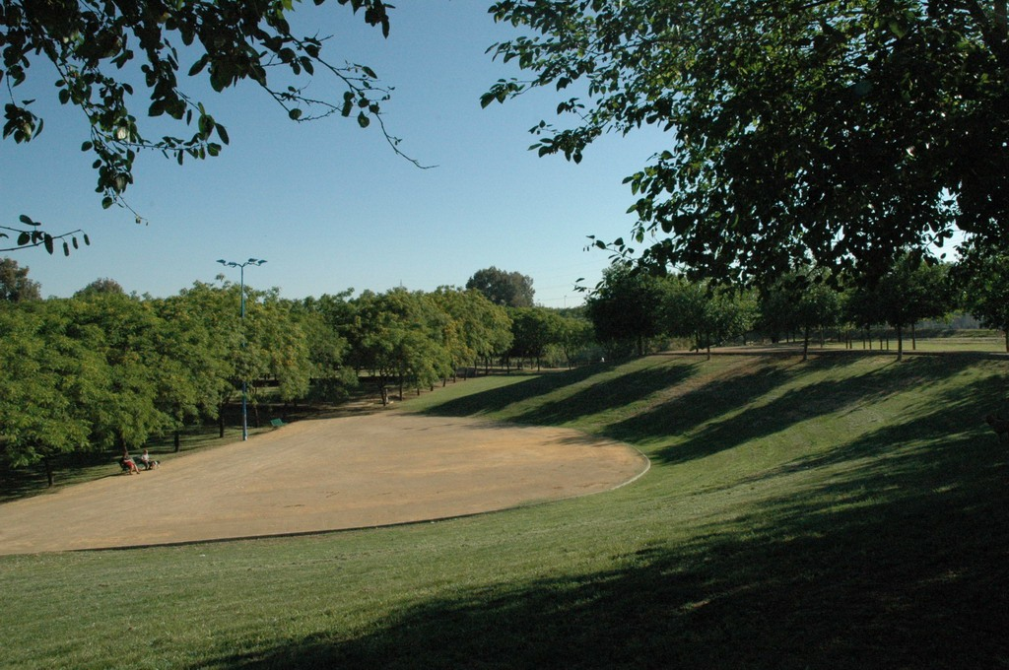
Notes:
Parque de Miraflores

Slide 28
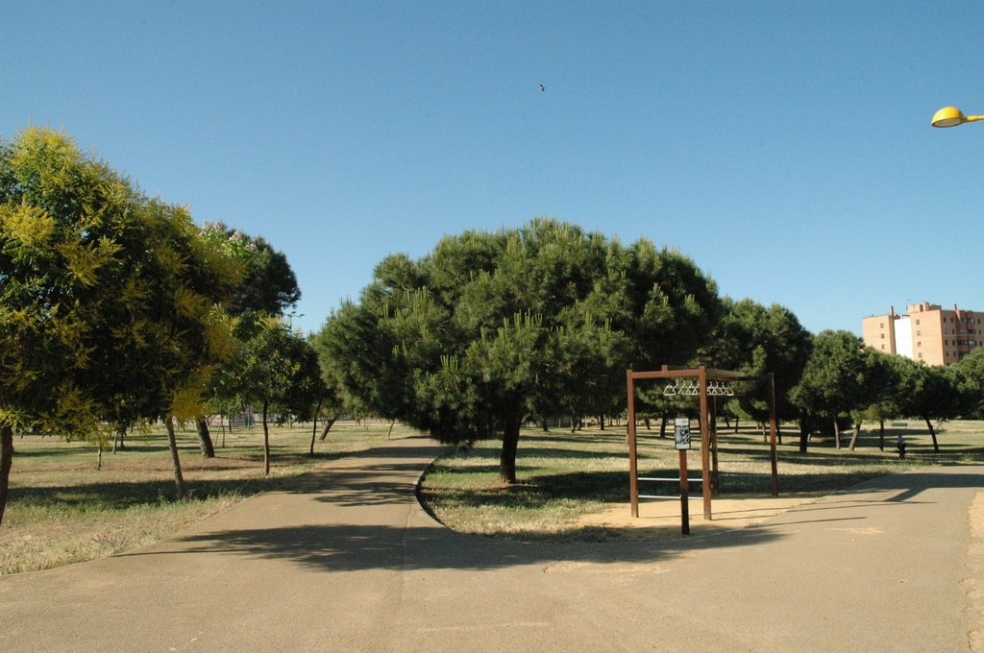
Notes:
Parque de Miraflores

Slide 29
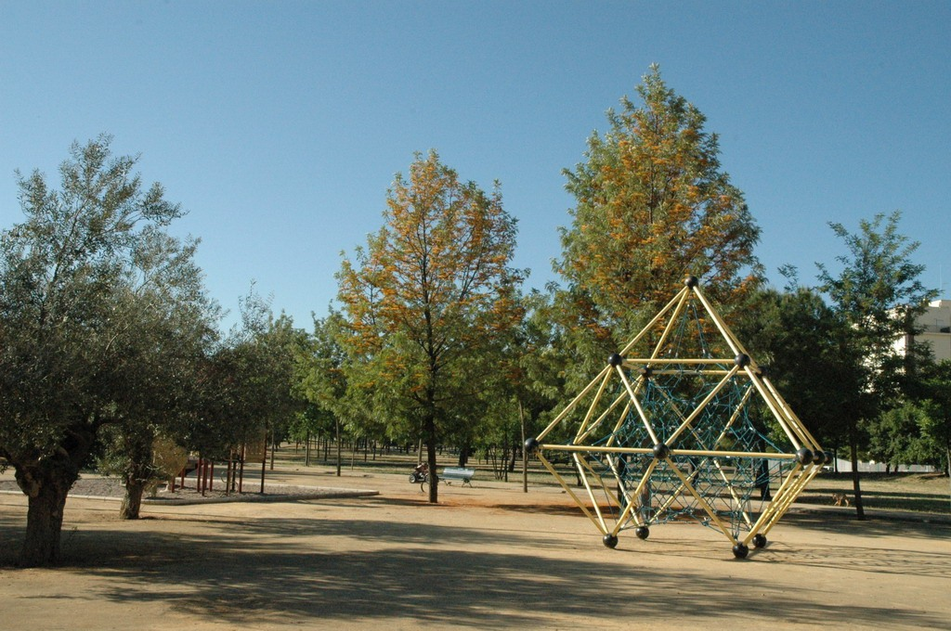
Notes:
Parque de Miraflores

Slide 30
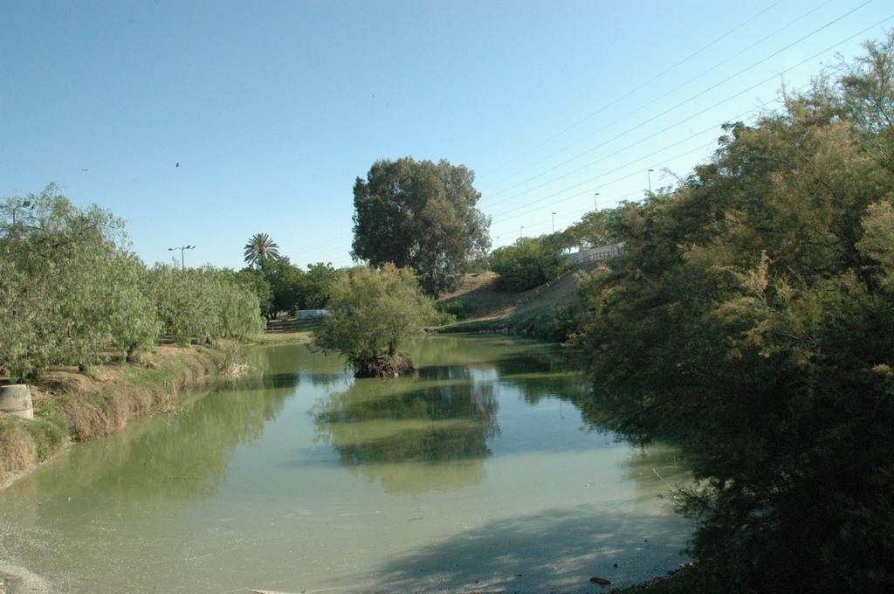
Notes:
Laguna Manantial

Slide 31
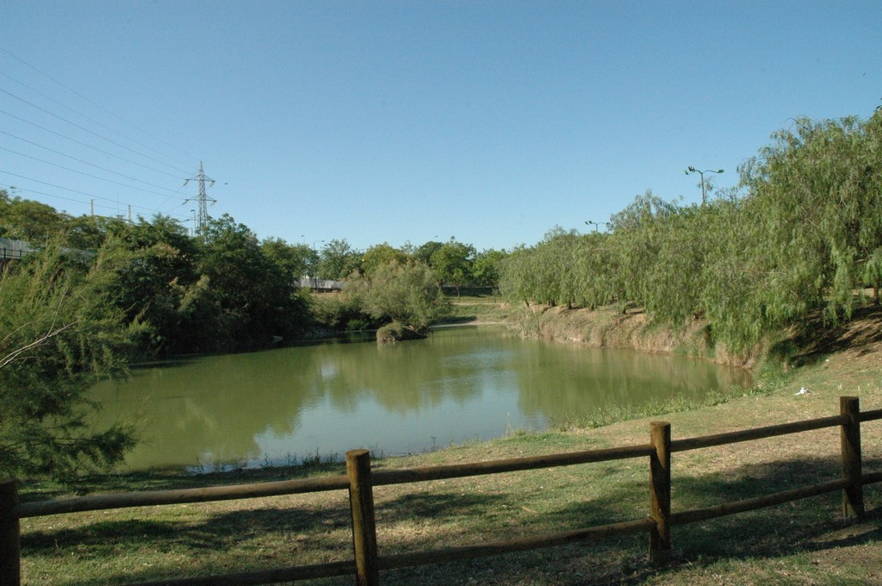
Notes:
Laguna Manantial

Slide 32
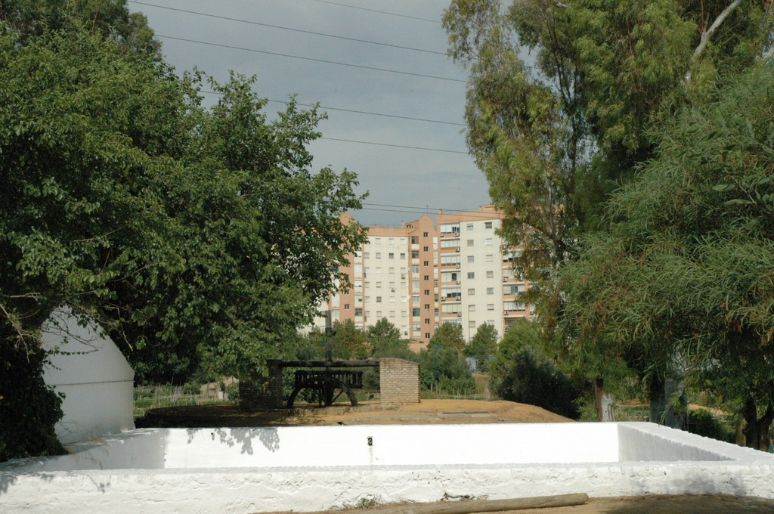
Notes:
Noria y alberca en la Huerta de las Moreras

Slide 33
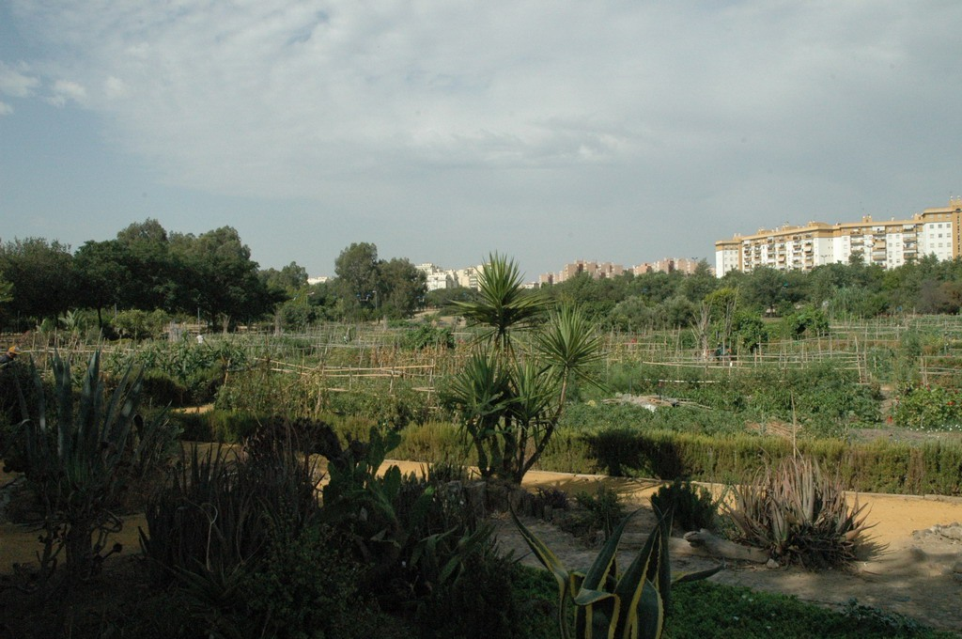
Notes:
Huerta de las Moreras

Slide 34
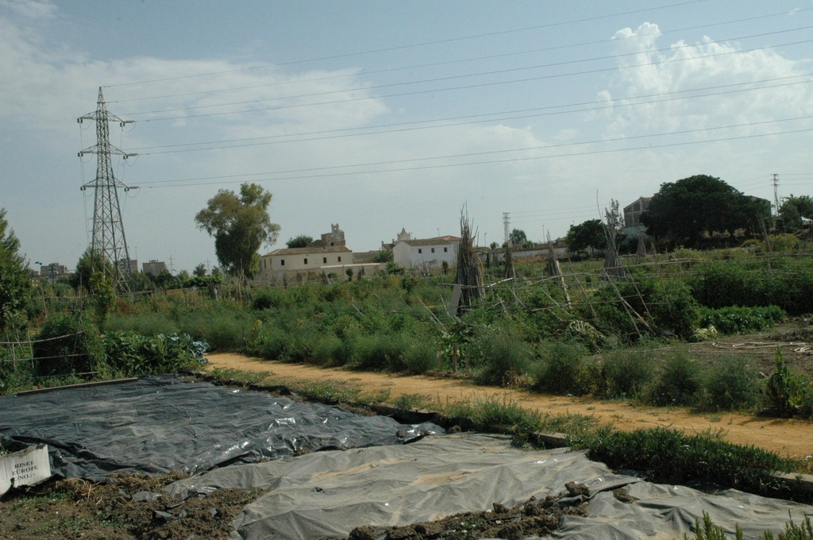
Notes:
Huerta de las Moreras

Slide 35
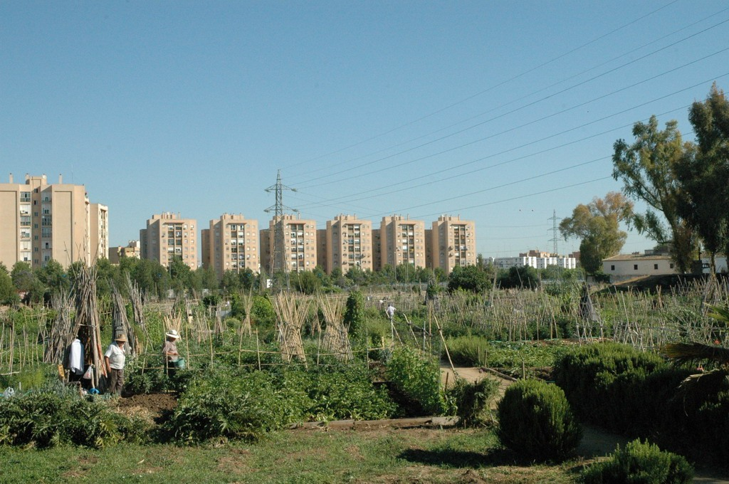
Notes:
Huertas de Ocio en el Parque de Miraflores

Slide 36
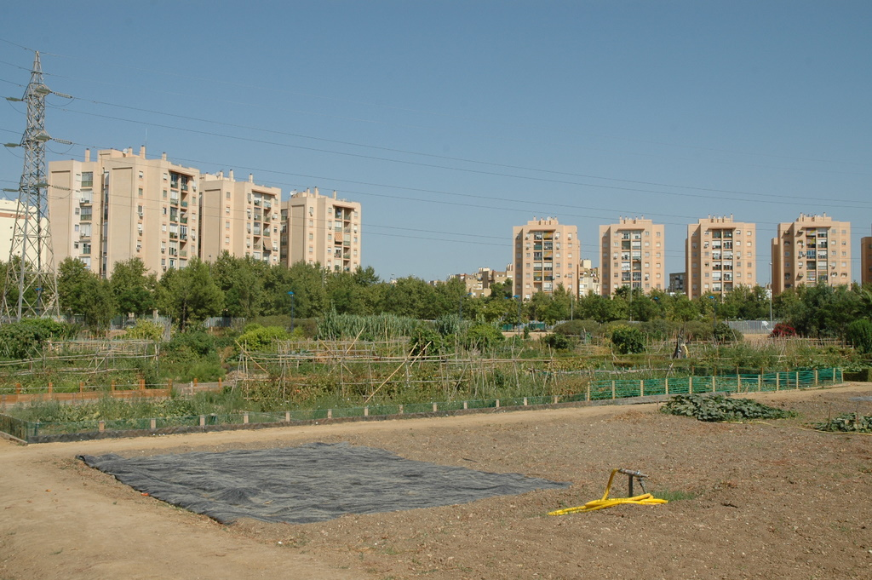

Slide 37
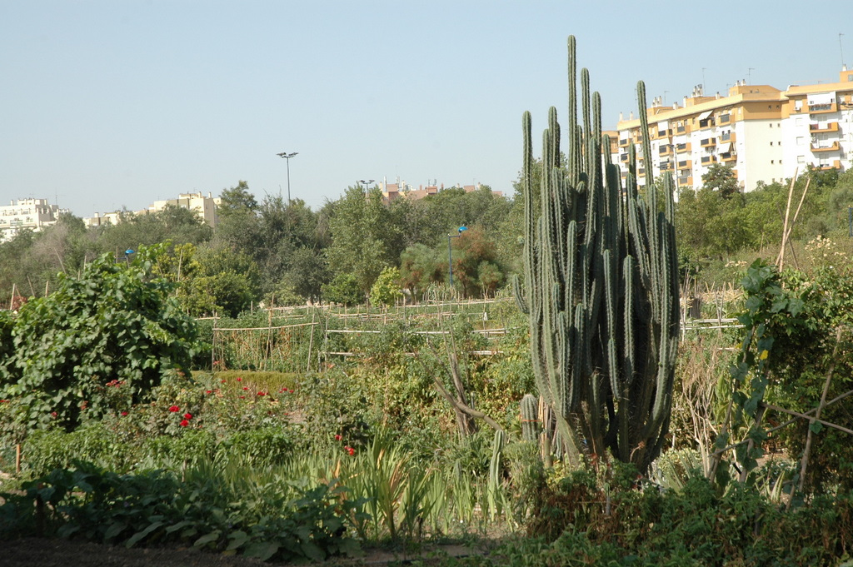
Notes:
Huerta de las Moreras

Slide 38
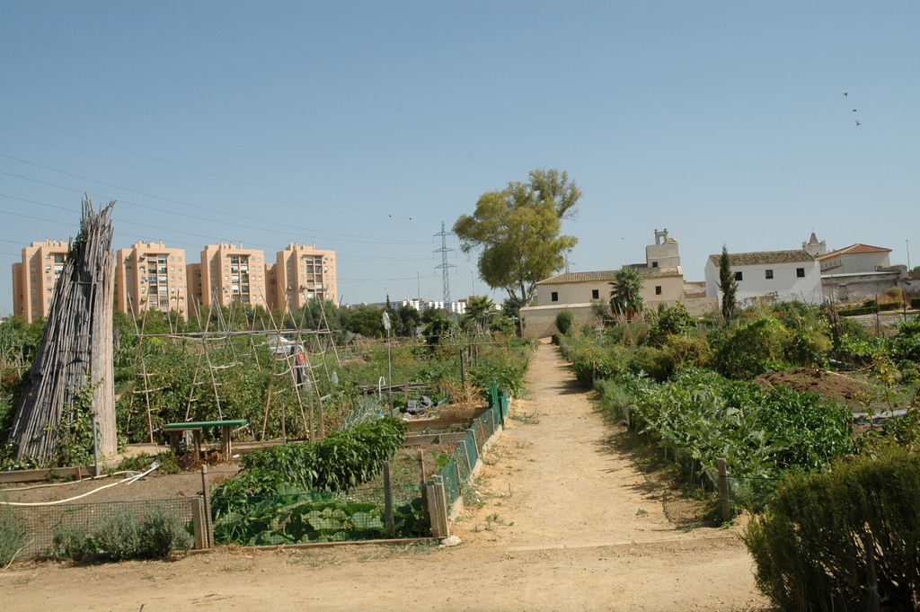
Notes:
Huerta de las Moreras

Slide 39
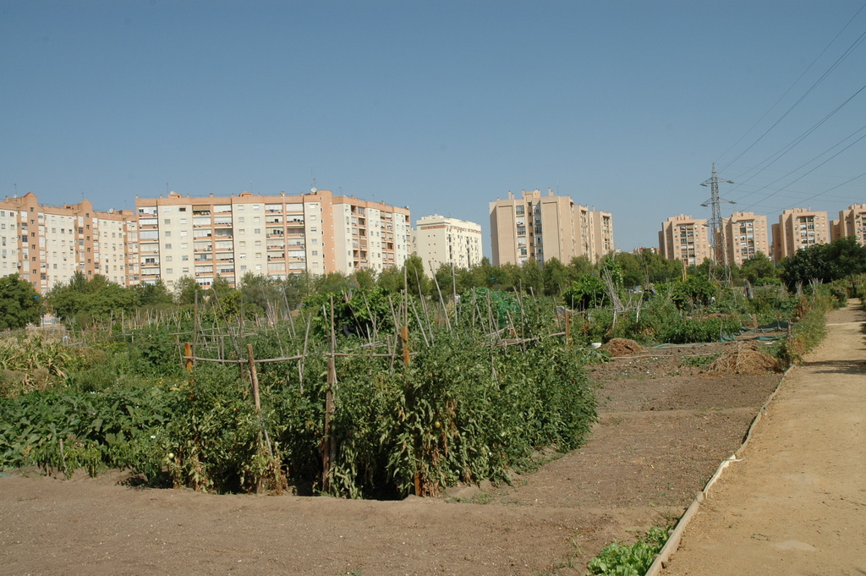
Notes:
Huerta de las Moreras

Slide 40
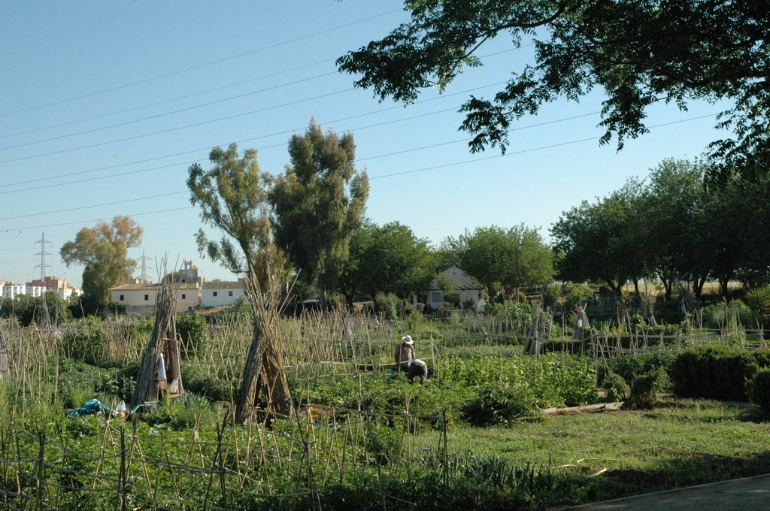
Notes:
Huerta de las Moreras en el Parque de Miraflores

Slide 41
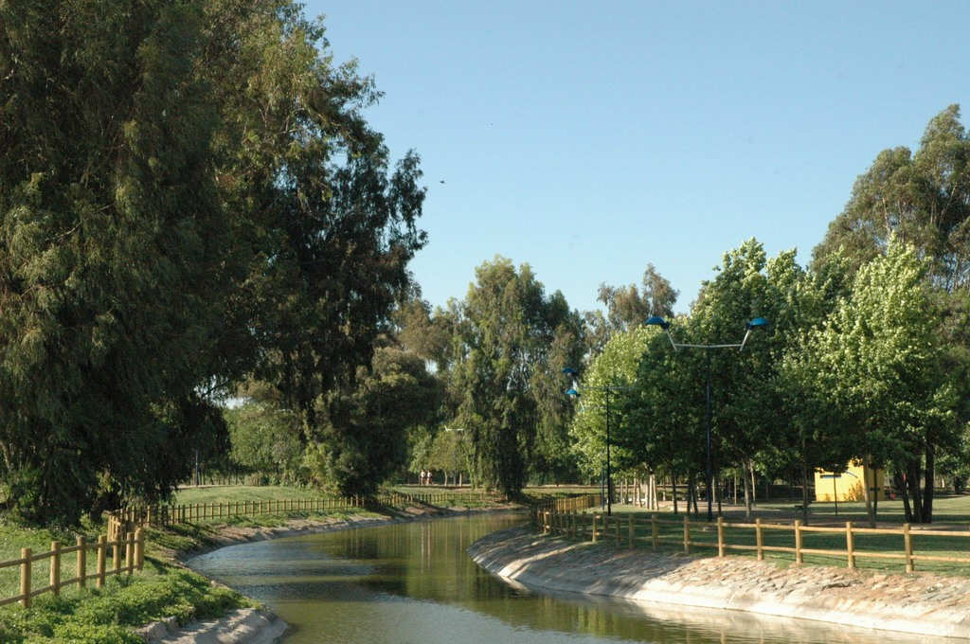
Notes:
Ria en el Parque de Miraflores

Slide 42
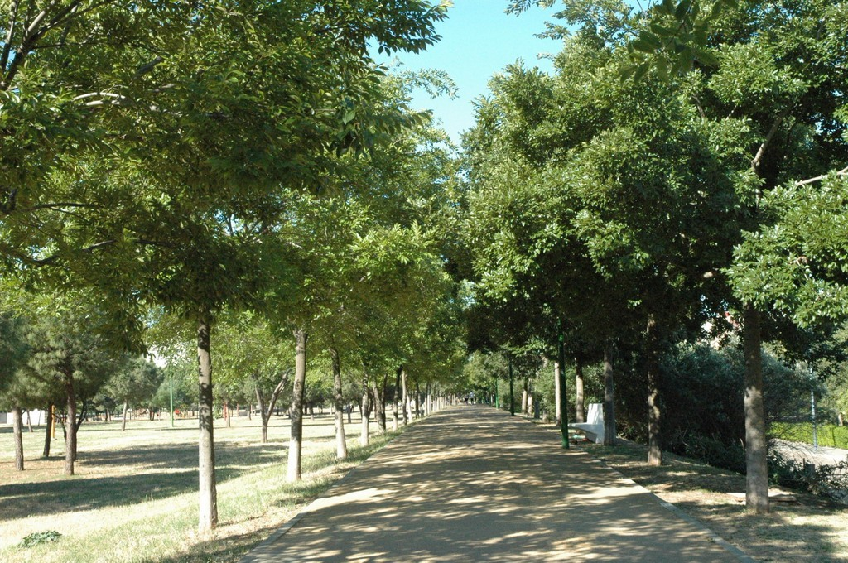
Notes:
Parque de Miraflores

Slide 43
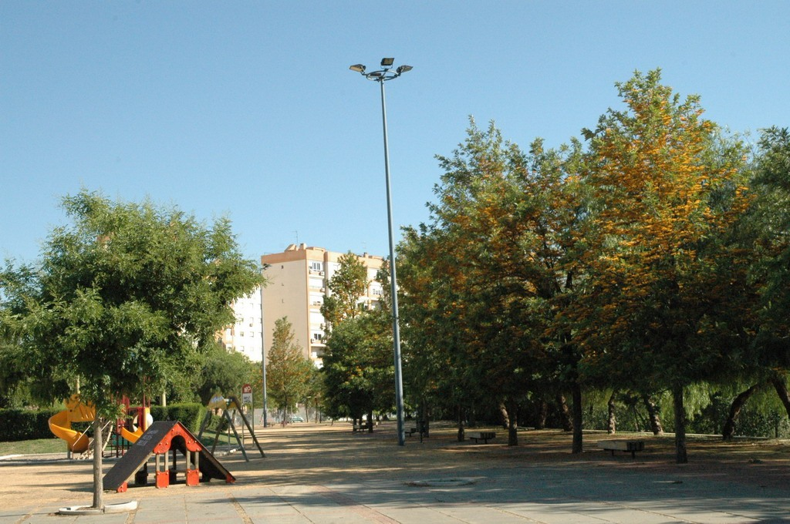
Notes:
Parque de Miraflores

Slide 44
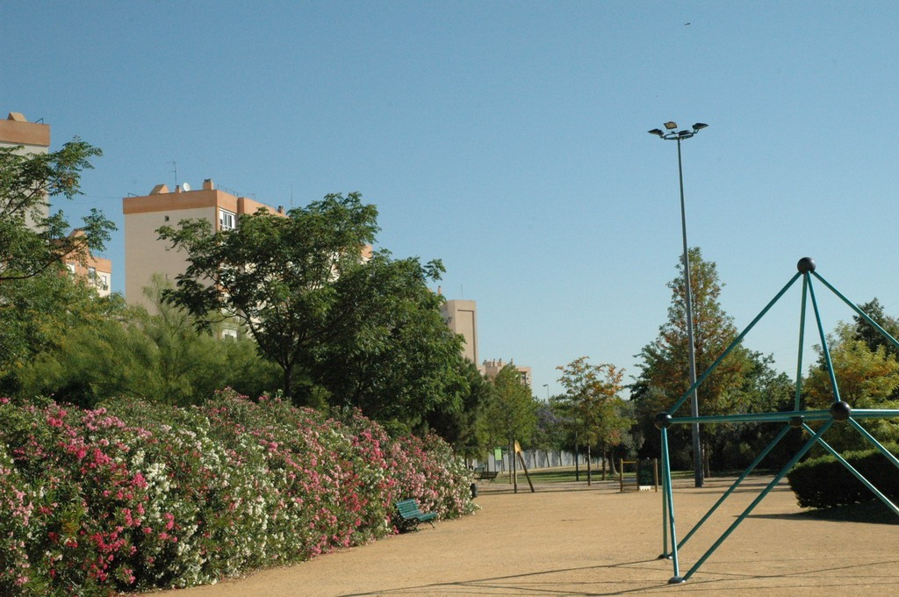
Notes:
Parque de Miraflores

Slide 45
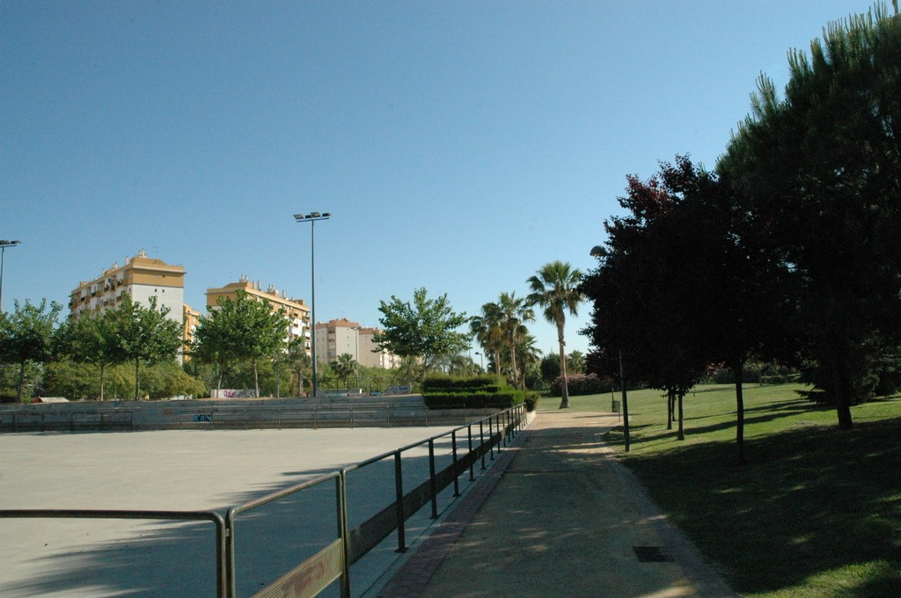
Notes:
Parque de Miraflores

Slide 46
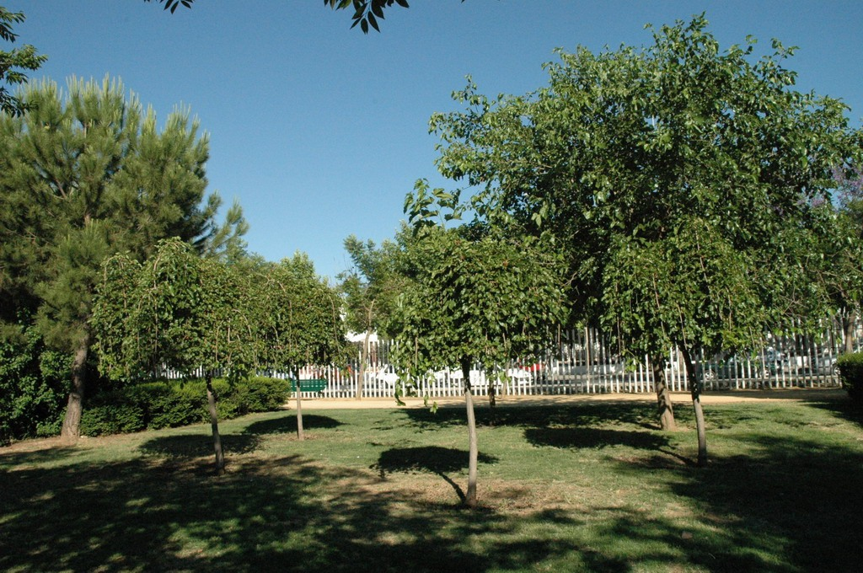
Notes:
Parque de Miraflores

Slide 47
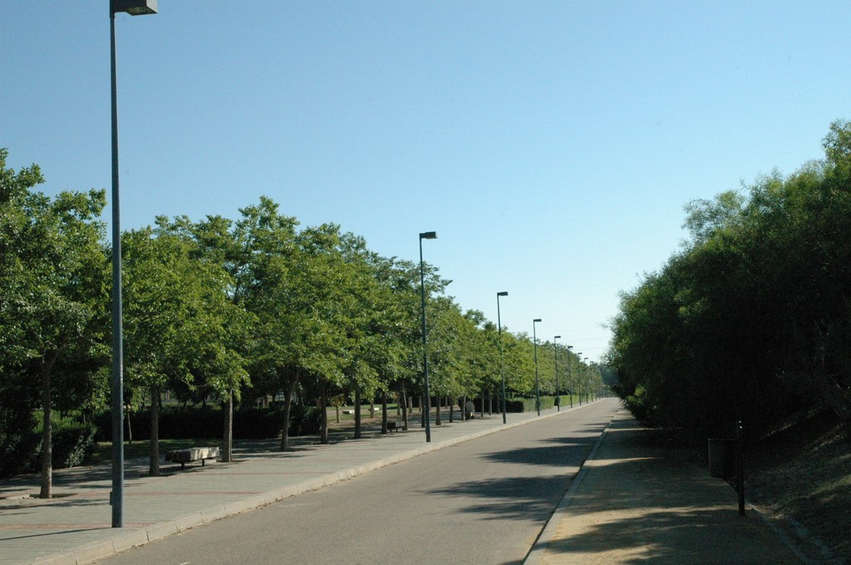
Notes:
Parque de Miraflores.-Antigua carretera de Miraflores

Slide 48
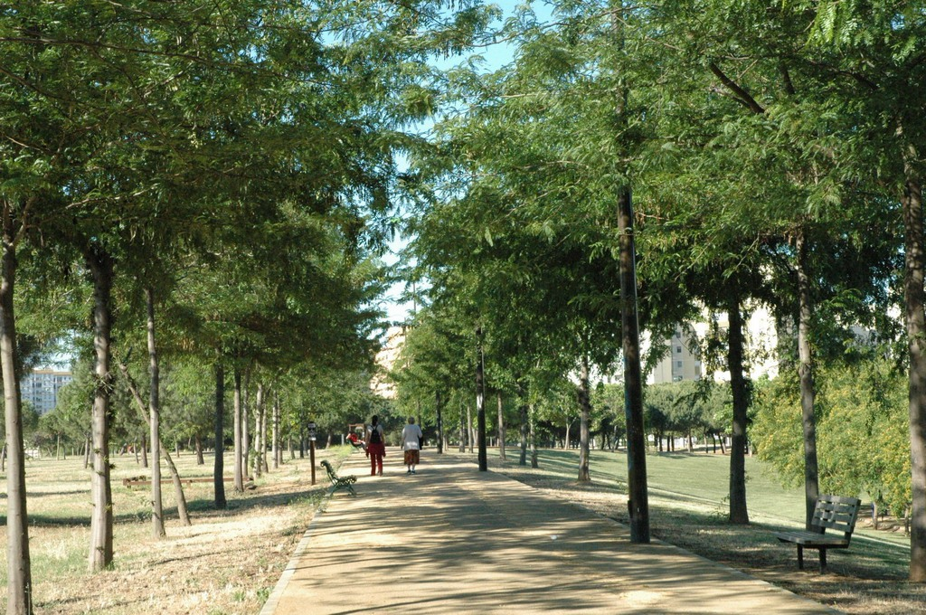
Notes:
Parque de Miraflores

Slide 49
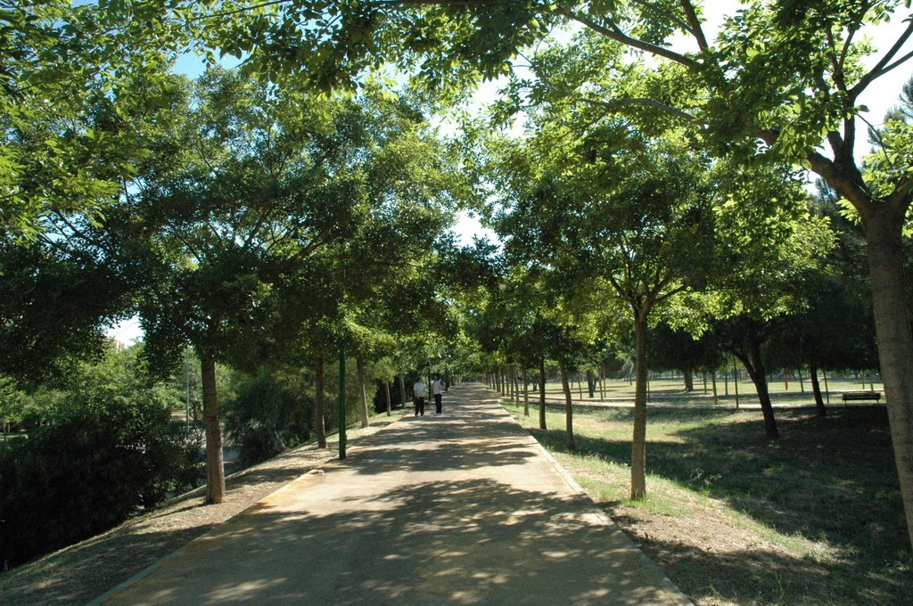
Notes:
`Parque de Miraflores

Slide 50
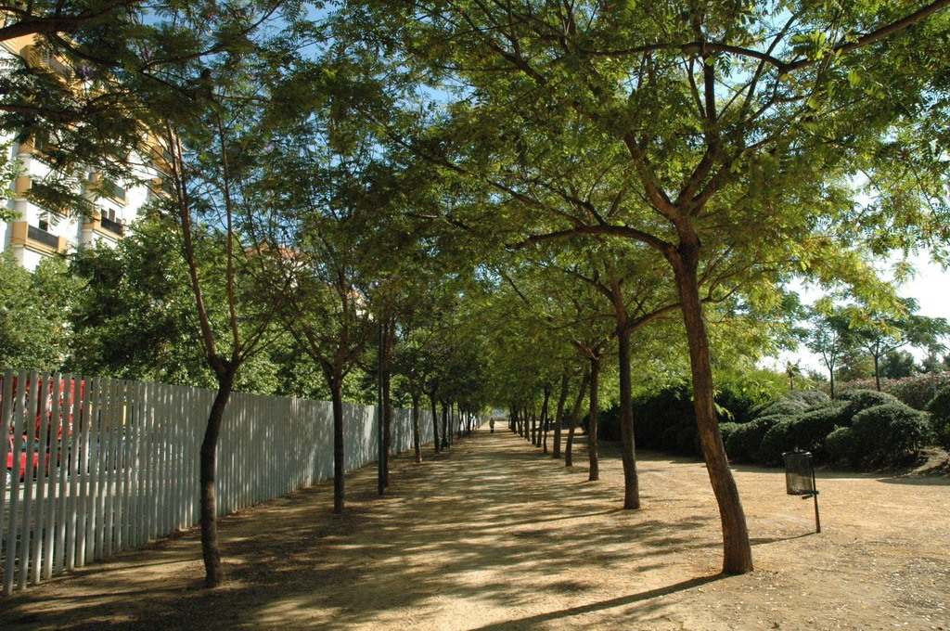
Notes:
Parque de Miraflores

Slide 51
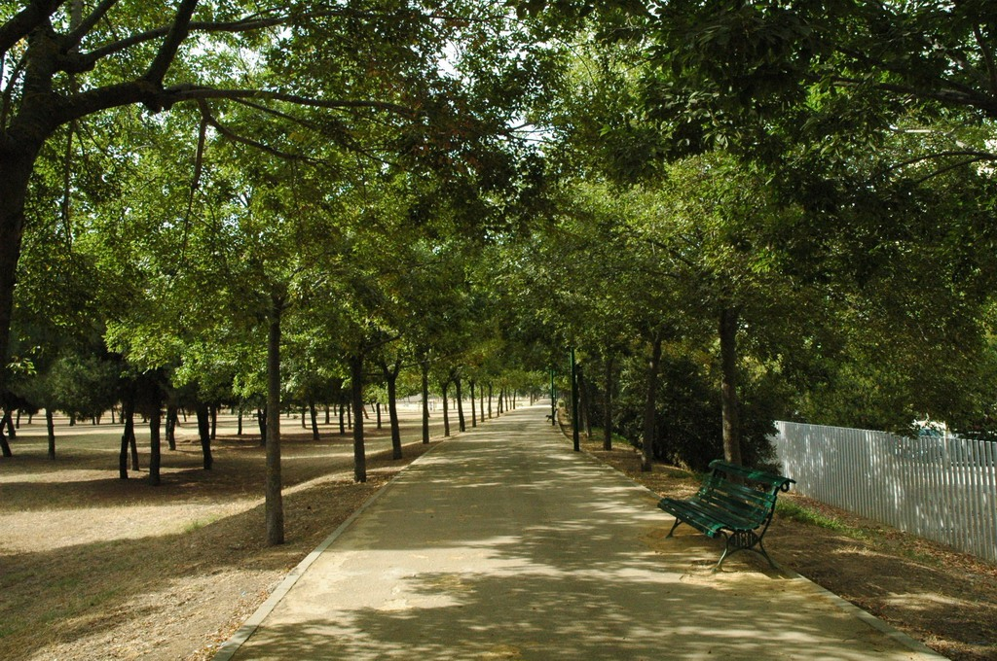
Notes:
Parque de Miraflores

Slide 52
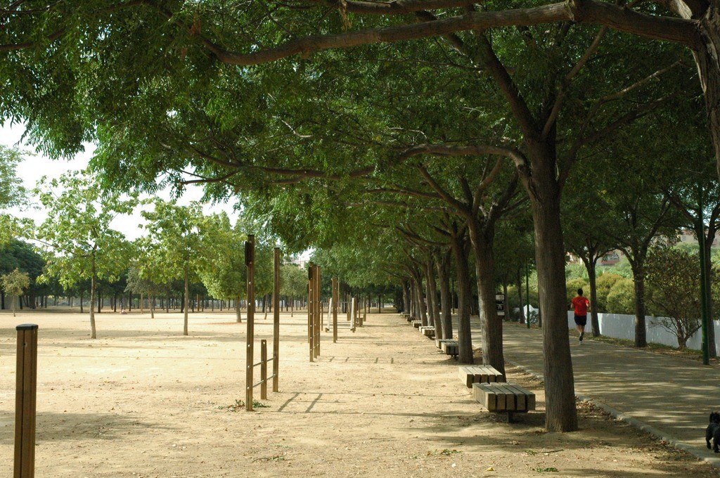
Notes:
Parque de Miraflores

Slide 53
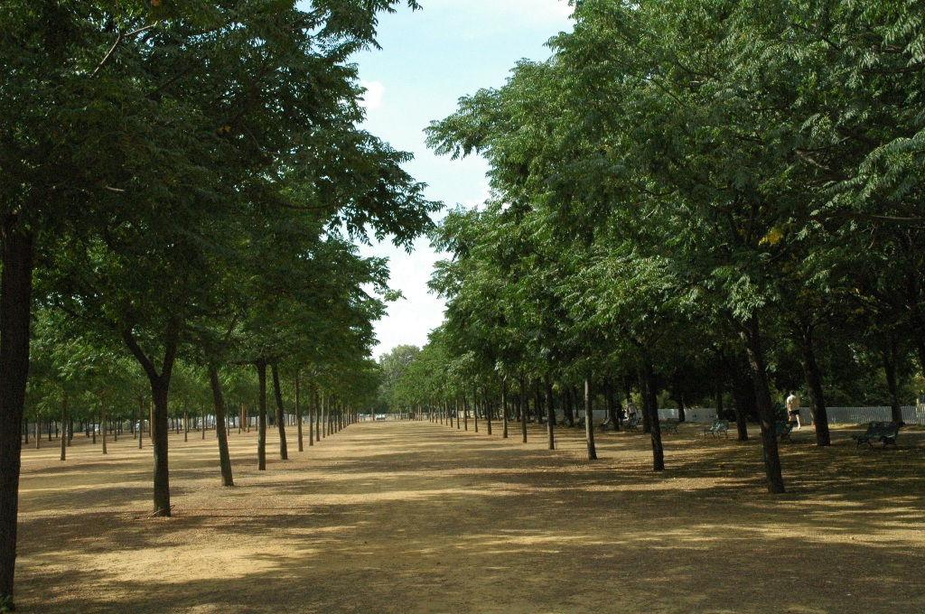
Notes:
Parque de Miraflores

Slide 54
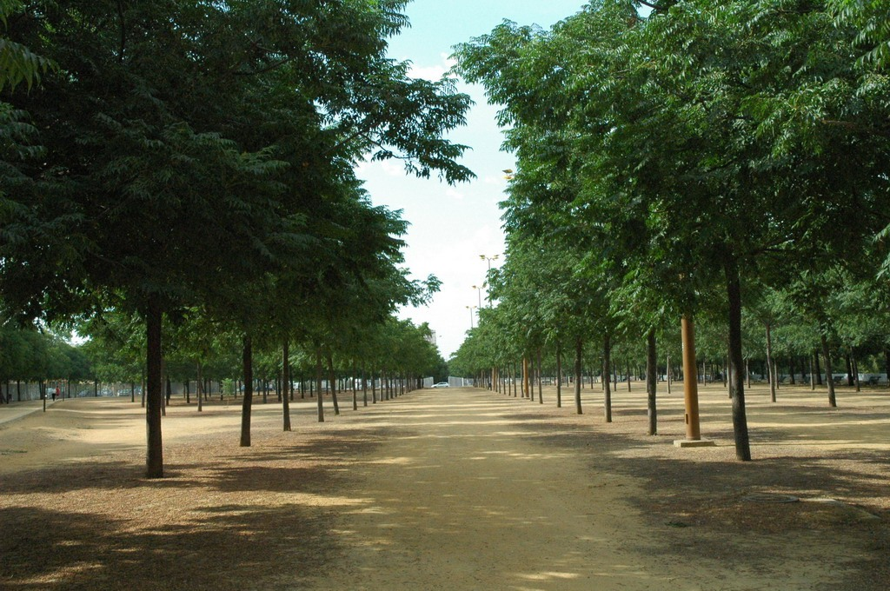
Notes:
Parque de Miraflores

Slide 55
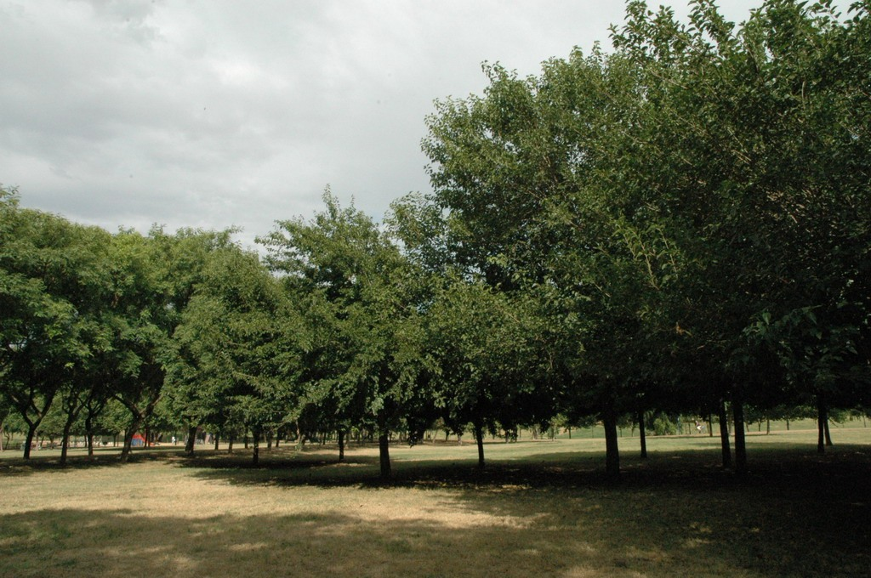
Notes:
Parque de Miraflores

Slide 56
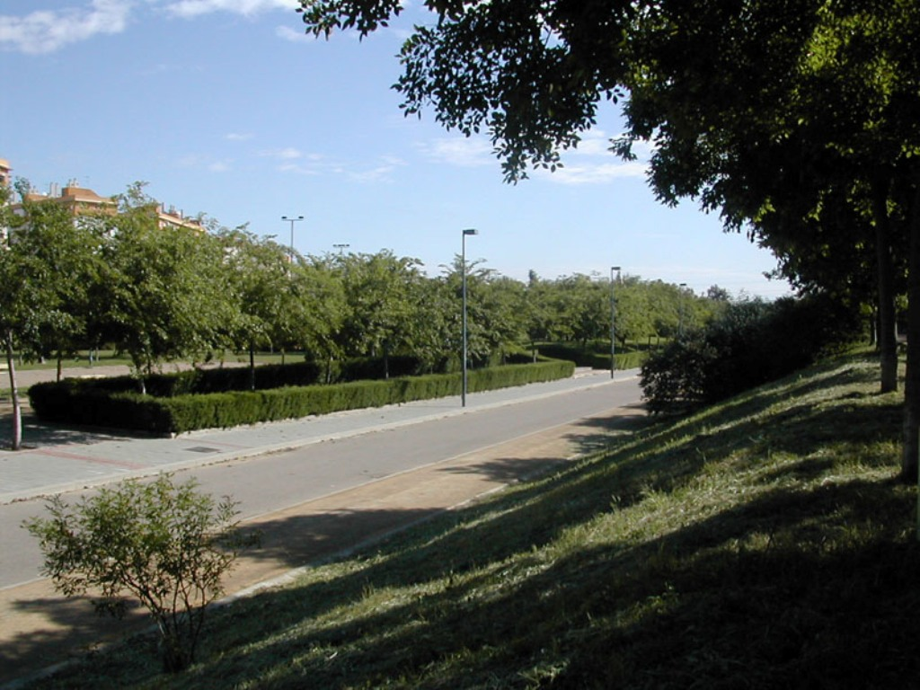
Notes:
Parque de Miraflores

Slide 57
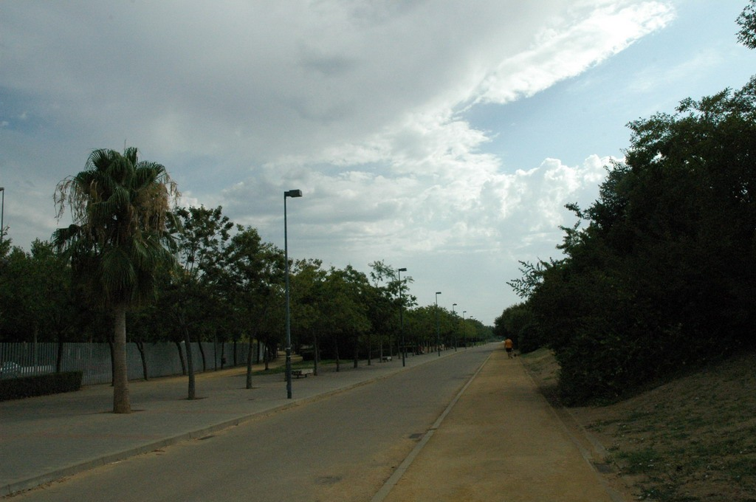
Notes:
Parque de Miraflores

Slide 58

Notes:
Laguna Manantial

Slide 59

Notes:
Parque de Miraflores

Slide 60

Notes:
Parque de Miraflores

Slide 61

Notes:
Parque de Miraflores

Slide 62

Notes:
Ria en el Parque

Slide 63

Notes:
Parque de Miraflores.-Brachichiton discolor

Slide 64

Notes:
Parque de Miraflores.-Ficus virens

Slide 65

Notes:
Parque de Miraflores

Slide 66

Notes:
Parque de Miraflores.-Ficus microcarpa

Slide 67

Notes:
Parque de Miraflores.-Schinus mollis

Slide 68

Notes:
Antiguo puente de la carretera de Miraflores

Slide 69

Notes:
Ria en el Parque

Slide 70

Notes:
Huerta de las Moreras.-Adelfas nanas

Slide 71

Notes:
Parque de Miraflores

Slide 72

Notes:
Parque de Miraflores

Slide 73

Notes:
Parque de Miraflores

Slide 74

Notes:
Parque Miraflores.-Ficus virens

Slide 75

Notes:
Parque de Miraflores.-Moreras

Slide 76

Notes:
Parque de Miraflores.-Moreras

Slide 77

Notes:
Parque de Miraflores.-Defectos del riego

Slide 78

Notes:
Parque de Miraflores II fase

Slide 79

Notes:
Parque de Miraflores II Fase

Slide 80

Notes:
Parque de Miraflores II Fase

Slide 81

Notes:
Parque de Miraflores II Fase

Slide 82

Notes:
Parque de Miraflores II Fase

Slide 83

Notes:
Parque de Miraflores II Fase

Slide 84

Notes:
Parque de Miraflores II Fase

Slide 85

Notes:
Parque de Miraflores II Fase

Slide 86

Notes:
Parque de Miraflores II Fase

Slide 87

Notes:
Parque de Miraflores II Fase

Slide 88

Notes:
Parque de Miraflores.-Pasarela

Slide 89

Notes:
Parque de Miraflores II Fase

Slide 90

Notes:
Parque de mIraflores II Fase

Slide 91

Notes:
Parque de Miraflores.-Glorieta de acceso

Slide 92
PARQUE DE LOS PRINCIPES
El Parque de los Príncipes está ubicado en Sevilla (España en el extremo occidental del barrio de Los Remedios.
Fue creado en el año 1973 y diseñado principalmente como jardín, ocupa una extensión de 108.000 m² compuesta por grandes praderas repletas de caminos.
Posee una ría, cuyos principales pobladores son patos, con una isleta central a la que se accede por medio de un puente.

Slide 93
En el año 1992 con motivo de la celebración de la Exposición Universal de Sevilla, se instaló como símbolo de amistad entre las ciudades de Viena y Sevilla, la “Glorieta de Viena”, donde se puede disfrutar de juegos infantiles.
Su apertura supuso una gran novedad para la ciudad por diversos aspectos y circunstancias. Se trataba del primer gran parque tras la ya lejana inauguración del Parque de María Luisa.
Hasta ese momento el parque por antonomasia en la ciudad era el de María Luisa que a falta de otras zonas verdes equiparables se le llamaba simplemente el parque.

Slide 94
Era también la primera gran zona ajardinada que se construía la otro lado del río, siendo consecuencia además de las directrices del nuevo urbanismo y de su planeamiento, que iniciaba con él y ponía en práctica, la necesaria dotación de zonas verdes en los nuevos núcleos urbanos que iban surgiendo en la ciudad y de lo que era muestra el populoso barrio de Los Remedios, al que junto con la zona sur del de Triana, iba especialmente destinado ya que ambos carecían de ellas.

Slide 95
Además su diseño suponía también una novedad. Frente a una ciudad acostumbrada a un concepto clásico en la jardinería de sus plazas y en el parque de María Luisa, el de Los Príncipes proponía una nueva forma de entender las zonas verdes que rompía con lo hasta entonces tradicional.
No se trataba de un parque concebido en torno a parterres o arriates con cuidados recortes mediante setos; tampoco partía de grandes perspectivas modeladas mediante poderosas alineaciones arbóreas que supusieran la creación de ejes de composición que sirvieran de guía para el resto del diseño.

Slide 96
. La glorieta, íntima relación entre la arquitectura, la escultura y la vegetación, que durante años había sido la base del tejido de la jardinería tradicional de la ciudad ¿y de lo que era elocuente ejemplo el parque de María Luisa- desaparecía para dejar paso a un diseño mucho más libre y confiado casi en exclusiva al manejo de la vegetación.

Slide 97
Desaparecieron prácticamente los paseos rectos para proponerse sinuosas y curvilíneas sendas que permitían adentrarse y atravesar grandes praderas de césped donde se distribuía con soltura y libertad la vegetación. El estilo paisajista o naturalista se oponía al racional diseño al que la ciudad nos tenía acostumbrados desde hacía años. Incluso la necesaria presencia del agua abandonaba su confinamiento en estanques de formas regulares para tomar la de una laguna irregular de marcado corte paisajista.
Dentro del conjunto pueden diferenciarse distintas zonas con características propias. Una de ellas es la antigua rosaleda. Está formada por diversos círculos de distinto radio, que dan forma a sendas peatonales pavimentadas.

Slide 98
Las circunferencias así delimitadas se convierten en las zonas de plantación. Una pérgola de hormigón en forma de ¿ese¿ une los dos mayores, Cuando se inauguró contaba con cerca de seis mil rosales con unas 250 variedades procedentes de todo el mundo. Se inspiraba en otras que existían en el parque de la Téte dOr de Lyon, en la Bagatelle de París o en el mismo Parque del Oeste de Madrid. Se plantaron variedades que habían sido conseguidas por rosalistas españoles, como Camprubí o Dot y otras de procedencia extranjera. La propia pérgola se vestía con rosales trepadores ya conocidos como: P. S. Dupont, Mme. A Meilland, etc.

Slide 99
El conjunto, de gran vistosidad, sufrió los avatares del tiempo y se perdió. En la actualidad existe el proyecto de su nueva plantación con objeto de que recupere el esplendor perdido.
Desaparecieron prácticamente los paseos rectos para proponerse sinuosas y curvilíneas sendas que permitían adentrarse y atravesar grandes praderas de césped donde se distribuía con soltura y libertad la vegetación.
Otra de las zonas singulares del parque es la destinada a exhibiciones, constituida por una gran pradera de césped -ahora sustituida por una pista de albero- junto con una tribuna dotada de gradas para presenciarlas.

Slide 100
Fue el propio ayuntamiento el que iniciadas las obras del parque decidió sobre la marcha su construcción, con objeto de realizar allí exhibiciones ecuestres, sobre todo en los días de la Feria de Abril, que también entonces junto con el parque estrenaba nueva ubicación junto a él.
La laguna o estanque constituye otra porción característica de esta gran zona verde.
Adopta una forma alargada con un estrechamiento que permite cruzarla mediante un puente, para volver a ensancharse, conteniendo una isleta en su interior a la que no se tiene acceso. Un pequeño arroyo en forma de suave cascada al que acompañaba un jardín de vivaces y rocalla, servía originariamente para componer un torrente que vertía agua a la laguna.

Slide 101
La vegetación del parque es muy variada. Debe destacarse la colección de cítricos existente junto a la antigua rosaleda, que es única en la ciudad y que contiene variedades poco frecuentes en jardinería. Además de los tradicionales naranjos amargos (Citrus aurantium var. amara) encontramos: bergamota (Citrus aurantium var bergamia), limoneros comunes (Citrus limon), limoneros matizados (Citrus limon var. variegata), naranjos morunos (Citrus myrtifolia var. macrophylla) y otros como el calamondín (Citrus x citrofortunella mitis), el naranjo espinoso (Poncirus trifoliata), el nagami Kumquat (Fortunella maragarita) o el kumquat del desierto (Eremocitrus glauca).

Slide 102
En el resto del parque crecen numerosos árboles y arbustos. Unos en el interior de las praderas y otros flanqueando las sendas: tipuanas (Tipuana tipu), jacarandas (Jacaranda mimosaefolia), arces negundo (Acer negundo var violaceum) y arce matizado (Acer negundo var. aureovariegatum), cedros del himalaya (Cedrus deodara), falsos pimenteros (Schinus molle), numerosas palmeras, etc., hasta 83 variedades distintas..

Slide 103

Notes:
Parque de los Principes

Slide 104

Notes:
Parque de los Principes

Slide 105

Notes:
Parque de los Principes

Slide 106

Notes:
Parque de los Principes

Slide 107

Notes:
Parque de los Principes

Slide 108

Notes:
Parque de los Principes

Slide 109

Notes:
Parque de los Principes

Slide 110

Notes:
Parque de los Principes

Slide 111

Notes:
Parque de los Principes

Slide 112

Notes:
Parque de los Principes

Slide 113

Notes:
Parque de los Principes

Slide 114

Notes:
Parque de los Principes

Slide 115

Notes:
Parque de los Principes

Slide 116

Notes:
Parque de los Principes

Slide 117

Notes:
Parque de los Principes

Slide 118

Notes:
Parque de los Principes

Slide 119

Notes:
Parque de los Principes

Slide 120

Notes:
Parque de los Principes

Slide 121

Notes:
Parque de los Principes

Slide 122

Notes:
Parque de los Principes

Slide 123

Notes:
Parque de los Principes

Slide 124

Notes:
Parque de los Principes

Slide 125

Notes:
Parque de los Principes

Slide 126

Notes:
Parque de los Principes

Slide 127

Notes:
Parque de los Principes

Slide 128

Notes:
Parque de los Principes

Slide 129

Notes:
Parque de los Principes

Slide 130

Notes:
Parque de los Principes

Slide 131

Notes:
Parque de los Principes

Slide 132

Notes:
Parque de los Principes

Slide 133

Notes:
Parque de los Principes

Slide 134

Notes:
Parque de los Principes

Slide 135

Notes:
Parque de los Principes.-Jacarandas

Slide 136

Notes:
Parque de los Principes

